Slide 1
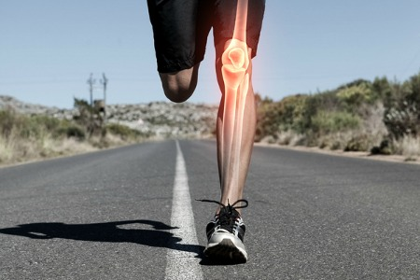


Biomechanics of Gait
Odb. As. MUDr. Robert Vyskočil
Ortopedická klinika LF MU a FN Brno
Přednosta: Prof. MUDr. Martin Repko, Ph.D.

Slide 2
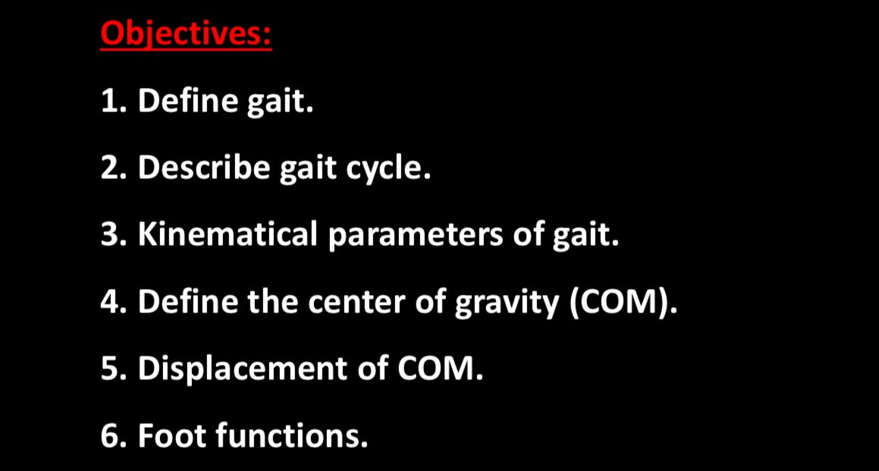
Převzato - Dr. Abdel-Rahman Akl Ph.D. of Biomechanics, faculty of physical education, Alexandria university

Slide 3
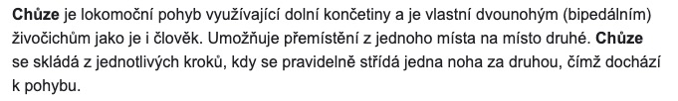

Slide 6
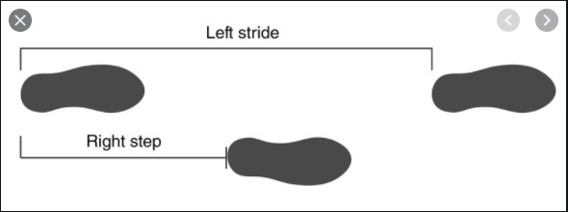
Stride x Step

Slide 8
60% Stance phase, 40% Swing phase
Gait cycle

Slide 10
1. Stojná fáze

Slide 16
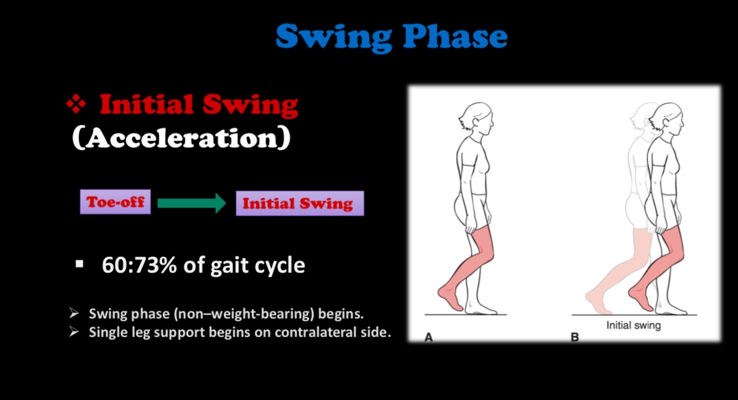
2. Fáze švihová

Slide 18
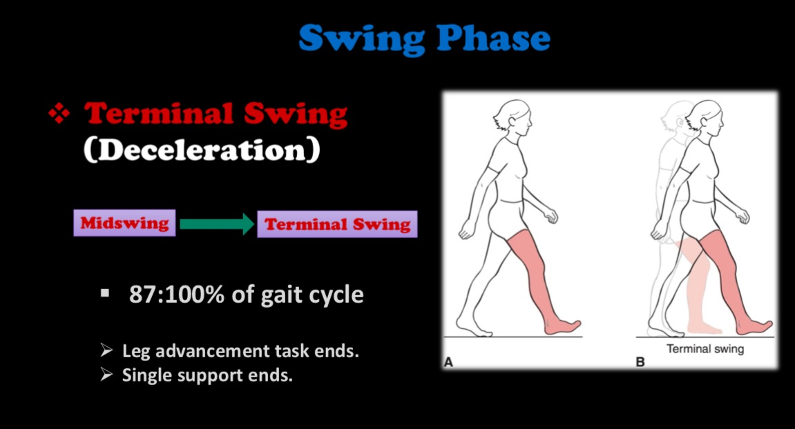

Slide 19
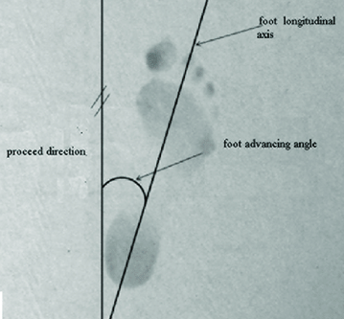
Kinematické parametry

Slide 22
Normal range of parametres

Slide 24
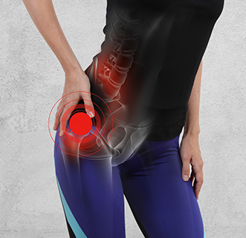
„Orthopaedic point“ –
Limping – sign of painful …
hip joint
trochanteric bursa
SI joint
lumbar spine pathology
Shortening of the stance phase
of the gait

Slide 25
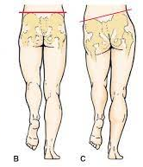
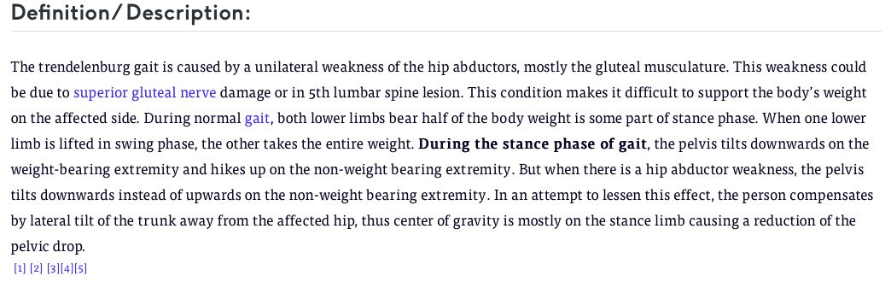
„Orthopaedic point“ -
- Trendelenburg gait / limping

Slide 26
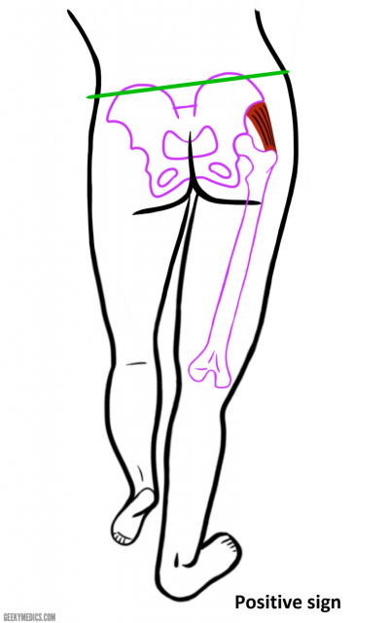
Trendelenburg gait / limping
Weakness of abductors -
m.gluteus minimus et medius
Paresis of n. gluteus superior
Pathology - radiculopathy of L5 nerve

Slide 27
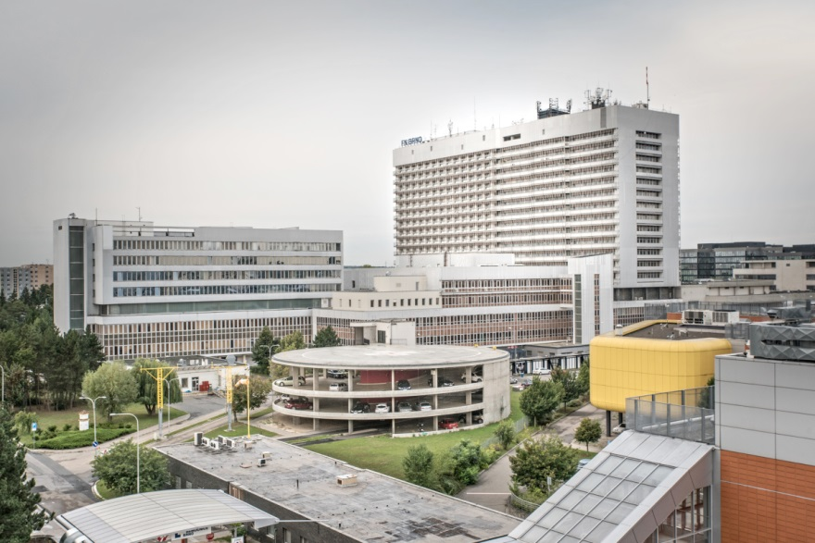
Děkuji za pozornost.

